Slide 1
Работа над словарными словами. Часть 2.
Учитель начальных классов :
В.Ю. Кулиш

Slide 2
ТО… …А
Н
Н
Н
Н

Slide 3
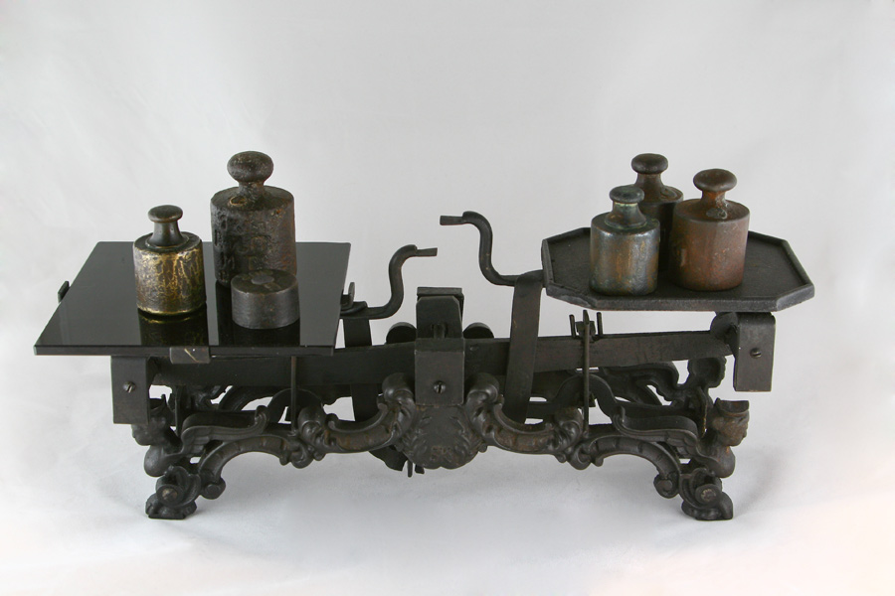
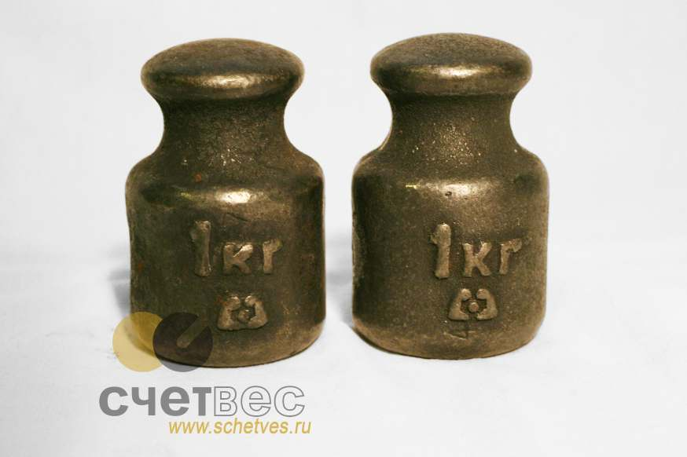
КИЛОГРА… ….
ММ
М
М

Slide 4
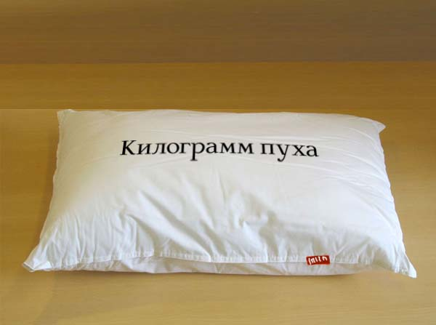

Slide 5
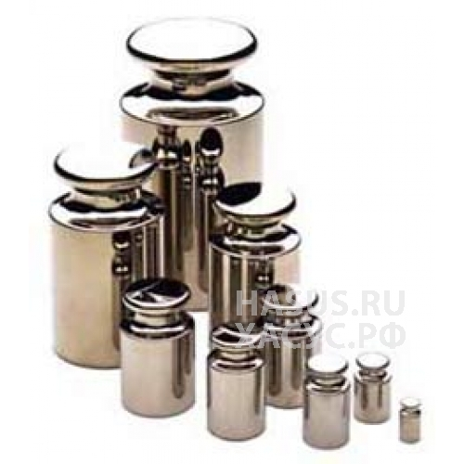
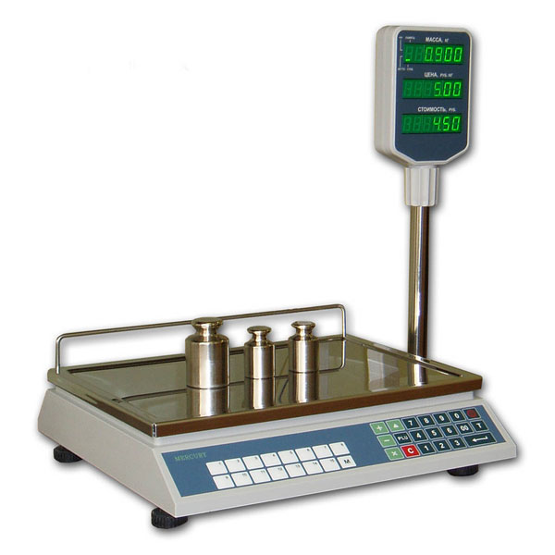
ГРА… …
ММ
М
М

Slide 6
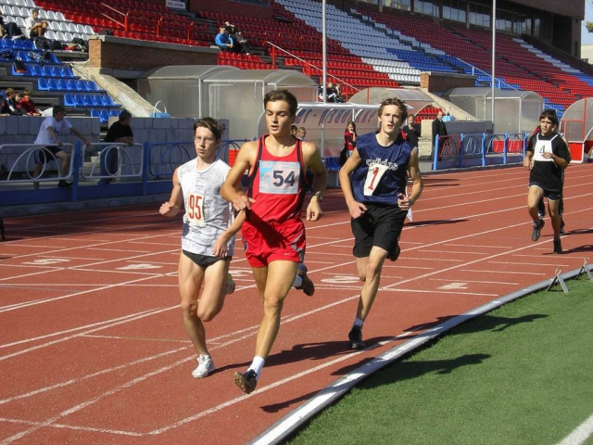
КРО… …
СС

Slide 7
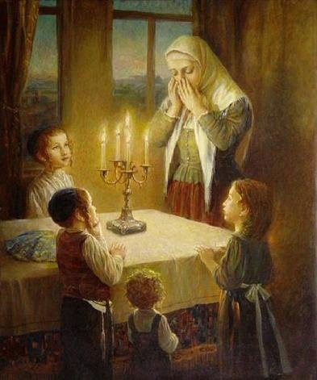
СУ… …ОТА
ББ

Slide 8
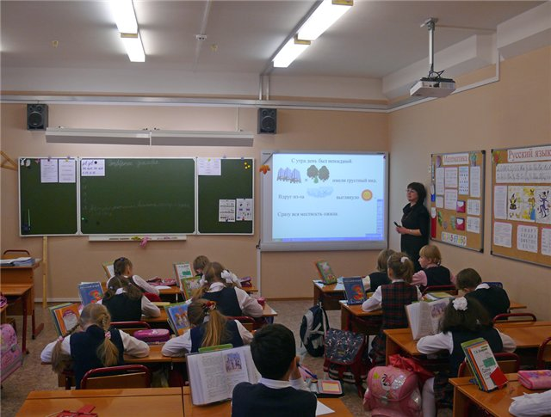
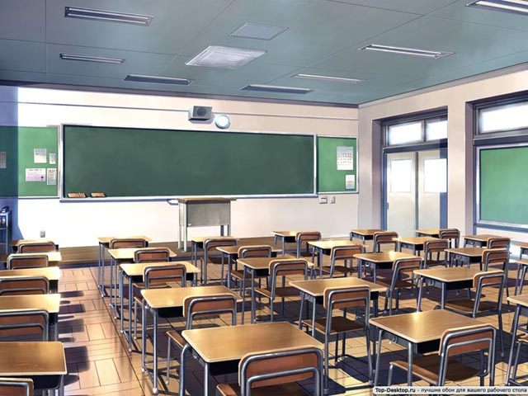
КЛА… …
СС

Slide 9
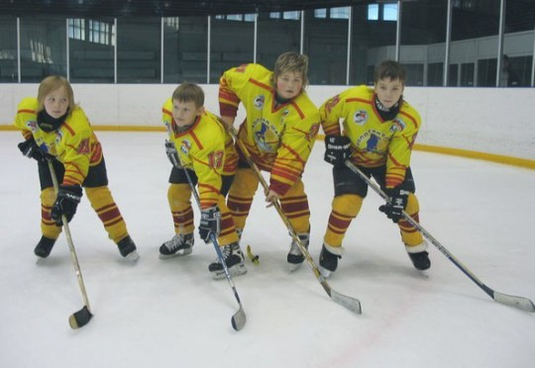
ХО… ЕЙ
КК
К
К

